Slide 1
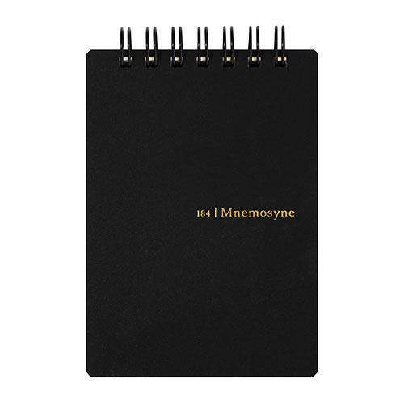
【提案書】
Maruman ニーモシネ メモ 特殊5mm方眼罫 ＜A7＞
5ｍｍ幅の方眼罫で文字もイラストも図形もとっても書きやすいA7サイズのコンパクトなメモ帳。裏表紙は厚手でしっかりしているためどんな状況でも書き込みやすいのも特徴です。※名入れしない場合は、最小ロット数単位（倍数）のみの承りになります。
特徴
納期
納期スペース
仕様
素材 : 表表紙：PP 裏表紙：板紙 用紙：筆記用紙 80g/平方メートル
サイズ : H116×W76×厚10mm
備考 : 本文枚数：70枚
お見積
お見積りスペース

